Slide 1

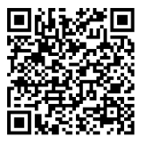
[野火]《emWin应用开发实战指南—基于STM32》
第14讲
控件基础
公众号
淘宝店铺

Slide 2
控件基础
emWin
视频教程
主讲内容
支持的控件类型
控件的重绘机制
如何使用控件
控件通用API
1.
2.
3.
4.

Slide 3
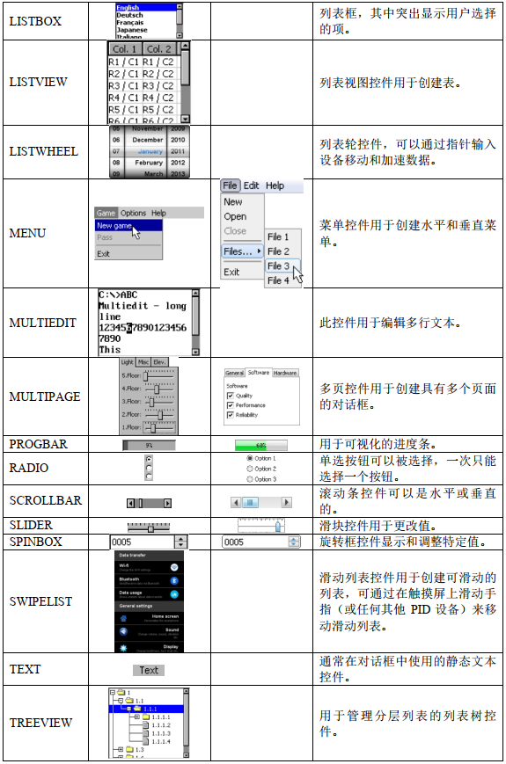
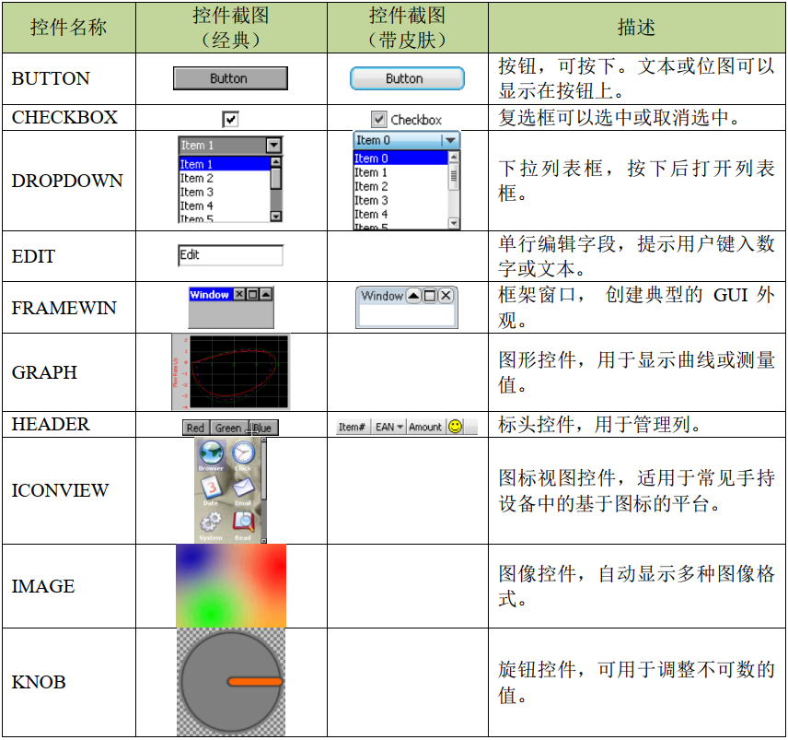
控件基础
emWin
视频教程
1. 支持的控件类型

Slide 4
控件基础
emWin
视频教程
2. 控件的重绘机制
控件实际上都是一个个窗口，所以控件的重绘也是通过调用WM_Exec()、GUI_Exec()或GUI_Delay()完成的。当控件的属性被更改时，控件的窗口或控件的一部分会被标记为无效，但此时不立刻执行重绘，重绘操作由窗口管理器在稍后完成，或者控件可以通过调用WM_Paint()或WM_Exec()强制执行重绘，直到所有无效窗口都被重绘。
控件创建时有一个默认的回调函数，调用GUI_Exec()会使得窗口管理器向这些控件回调函数发送 WM_PAINT 消息来执行重绘操作，所有以被标记为无效的控件的回调函数都会收到WM_PAINT消息。

Slide 5

控件基础
emWin
视频教程
3. 如何使用控件
PROGBAR_Handle hProgBar;
GUI_DispStringAt("Progress bar", 100, 20);
hProgBar = PROGBAR_Create(100, 40, 100, 20, WM_CF_SHOW);
PROGBAR_SetValue(hProgBar, 45);

Slide 6
控件基础
emWin
视频教程
4. 控件通用API
函数名 | 描述
<WIDGET>_Callback() | 默认的回调函数
<WIDGET>_CreateIndirect() | 用于在对话框中自动创建控件
<WIDGET>_CreateUser() | 使用额外字节作为用户数据创建控件
<WIDGET>_GetUserData() | 检索上个函数创建的额外用户数据
<WIDGET>_SetUserData() | 设置控件的额外数据
WIDGET_EnableStreamAuto() | 是否支持所有流式位图格式
WIDGET_GetDefaultEffect() | 返回控件的默认效果
WIDGET_SetDefaultEffect() | 设置控件的默认效果
WIDGET_SetEffect() | 设置给定控件的效果
WIDGET_SetFocusable() | 设置接收输入焦点的功能

Slide 7
控件基础
emWin
视频教程
4. 控件通用API
<WIDGET>_CreateIndirect()
创建要在对话框中使用的控件。

Slide 8
控件基础
emWin
视频教程
4. 控件通用API
struct GUI_WIDGET_CREATE_INFO_struct
{
GUI_WIDGET_CREATE_FUNC * pfCreateIndirect;
const char * pName;
I16 Id;
I16 x0;
I16 y0;
I16 xSize;
I16 ySize;
U16 Flags;
I32 Para;
U32 NumExtraBytes;
};

Slide 9
[野火]《emWin应用开发实战指南—基于STM32》
谢谢
公众号
淘宝店铺

